Slide 1
Αποτελέσματα 2ου ερωτηματολογίου με θέμα: “Σχέσεις γονέων - σχολείου”
Στα πλαίσια της αυτοαξιολόγησης
Σχολικής Μονάδας

Slide 2
Αποτελέσματα και συμπεράσματα
Στις επόμενες διαφάνειες θα σας παρουσιάσουμε τα αποτελέσματα με γραφήματα καθώς και συμπεράσματα των 67 ερωτηματολογίων που συλλέξαμε.

Slide 3
Αποτελέσματα

Slide 4
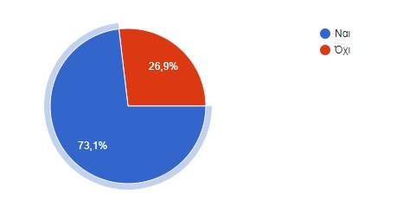
1η ερώτηση:Στην αρχή της σχολικής χρονιάς διαβάσατε τον σχολικό κανονισμό του σχολείου μας ώστε να ενημερωθείτε για την λειτουργία του σχολείου;
Σχεδόν τρεις στους τέσσερις διάβασαν τον Σχολικό Κανονισμό. Όμως καθόλου αμελητέο το 28% που δεν ενημερώθηκε.

Slide 5
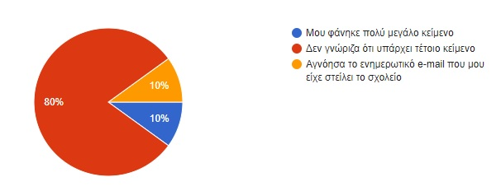
2η ερώτηση: Αν απαντήσατε όχι στην προηγούμενη ερώτηση, για ποιον λόγο δεν τον έχετε διαβάσει;
Μεγαλύτερη βέβαια ανησυχία προκαλεί το γεγονός ότι 80% των γονέων που δεν ενημερώθηκαν, δεν ξέρουν καν ότι υπάρχει ο σχολικός κανονισμός.

Slide 6
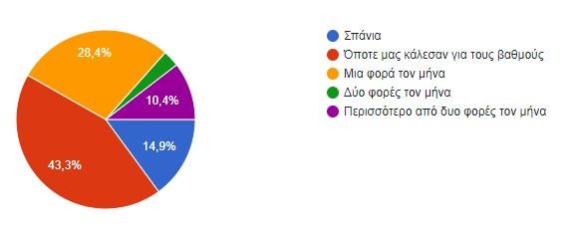
3η ερώτηση: Πόσο συχνά επισκεφτήκατε/επικοινωνήσατε με το σχολείο;
Το 42% μας επισκέφτηκε μόνο όταν τους καλέσαμε για βαθμούς. Όμως ένα 43% έρχεται στο σχολείο μας το λιγότερο μια φορά το μήνα.

Slide 7
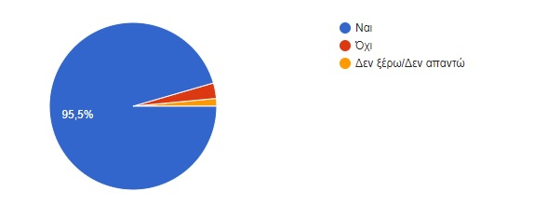
4η ερώτηση: Αισθανθήκατε άνετα και φιλικά, όποτε επισκεφτήκατε/επικοινωνήσατε με το σχολείο;
Σχεδόν όλοι οι γονείς αισθάνονται όμορφα κατά την επίσκεψη ή επικοινωνία με εμάς.

Slide 8
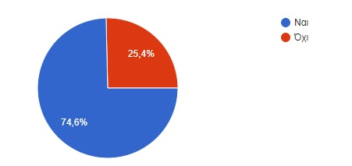
5η ερώτηση: Διαπιστώσατε κάποια θετική αλλαγή στην προσπάθεια και την επίδοση του παιδιού σας μετά την επικοινωνία που είχατε με το σχολείο;
Εξίσου θετικό ότι οι τρεις στους τέσσερις είδαν βελτίωση στα παιδιά τους μετά από επικοινωνία με το σχολείο.

Slide 9
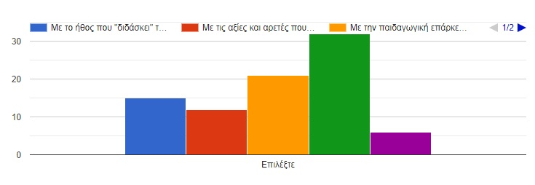
6η ερώτηση: Με ποια/ποια από τα παρακάτω είστε ευχαριστημένος/η;
Το μεγαλύτερο ποσοστό δεν έχει γενικά κάποια πρόβλημα με το σχολείο.
Ακόμα στα θετικά πρέπει να σημειώσουμε ότι ένα πολύ μικρό ποσοστό (8%) δεν είναι ευχαριστημένο με τίποτα.

Slide 10
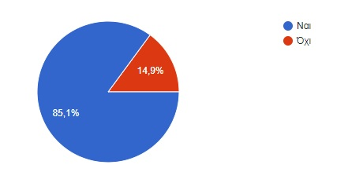
7η ερώτηση: Παρακολουθήσατε έστω και μια σχολική γιορτή που διοργάνωσε το σχολείο μας;
Πάνω από 85% παρακολούθησε έστω και μια σχολική γιορτή.

Slide 11
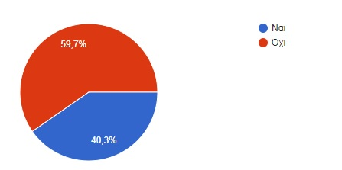
9η ερώτηση: Συμμετείχατε στις απογευματινές επιμορφωτικές συναντήσεις, που οργάνωσε το σχολείο μας;
Δεν είχαμε όμως την ίδια συμμετοχή στις απογευματινές επιμορφωτικές συναντήσεις των γονέων. Μόνο ένα 40% κατάφερε να έρθει.

Slide 12
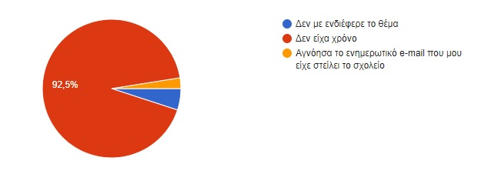
10η ερώτηση: Αν απαντήσατε όχι στην προηγούμενη ερώτηση, για ποιον λόγο δεν συμμετείχατε;
Ο χρόνος είναι η κυριότερη δικαιολογία που δεν τους επέτρεψε να έρθουν.

Slide 13
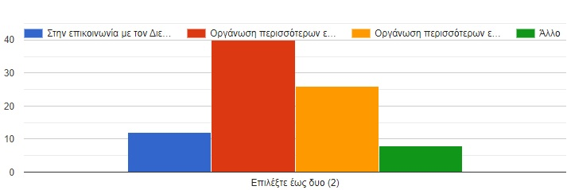
11η ερώτηση: Να επιλέξετε δυο τομείς που θεωρείτε ότι επιδέχονται βελτίωση
Οι γονείς ζητάνε περισσότερες εκπαιδευτικές δράσεις αλλά και περισσότερες ενημερωτικές συναντήσεις γι αυτούς.

Slide 14
11η ερώτηση: Σε ποιους άλλους τομείς θεωρείτε ότι πρέπει να βελτιωθεί το σχολείο μας;
Οι απαντήσεις που δόθηκαν είναι οι παρακάτω:
Καλύτερο εκπαιδευτικό προσωπικό καταρτισμένο με γνώσεις αξίες και όρεξη για εκπαίδευση.
Επιμόρφωση των εκπαιδευτικών για θέματα που αφορούν τους μαθητές.
Ενσυναίσθηση.
Θα επιθυμούσα τη διοργάνωση περισσότερων εκπαιδευτικών δράσεων πάνω στο διδακτικό αντικείμενο, η εκπαίδευση δεν σταματάει στην τάξη, δεν είναι δυνατόν οι μόνες εκδρομές που πραγματοποιεί το σχολείο να είναι σε γήπεδα ποδοσφαίρου. Ωραία η αθλητική παιδεία και ψυχαγωγία,αλλά το σχολείο είναι ένας χώρος πολύπλευρης ανάπτυξης του παιδιού, η οποία σε καμία περίπτωση δεν επιτυγχάνεται μόνο μέσα στην τάξη.Αυτα που μαθαίνουν τα παιδιά θα πρέπει να τα βλέπουν και να τα γνωρίζουν με αυτοψία, αν για παράδειγμα στη Φυσική μαθαίνουν για τον ηλεκτρισμό να έχουν τη δυνατότητα να πειραματιστούν στα πραγματικά δεδομένα. Στο πλαίσιο της Ιστορίας να επισκεφτούν τους αρχαιολογικούς χώρους του τόπου τους και να συνδέσουν τις ιστορικές περιόδους με αυτά. Είμαι σίγουρη ότι έχετε και τη διάθεση και το κατάλληλο εκπαιδευτικό προσωπικό ώστε του χρόνου να μεριμνήσετε για τις απαραίτητες αλλαγές.
Γνωριμία των παιδιών με την ιστορία και τοπόσημα της πόλης και επίσκεψη σε αυτά (Βούντενη, αρχαιολογικό μουσείο, achaia clauss, καταφύγιο Ψηλά Αλώνια), δημιουργία θεατρικής ομάδας, παρακολούθηση θεατρικών παραστάσεων με όχι επιτηδευμένα διδακτικό περιεχόμενο γιατί συνήθως τα παιδιά βαριούνται

Slide 15
Συμπεράσματα
Τα θετικά συμπεράσματα είναι ότι οι γονείς σε γενικές γραμμές είναι ευχαριστημένοι με την επικοινωνία τους μαζί μας, με τις εκπαιδευτικές δράσεις αλλά και με το αποτέλεσμα της συνεργασίας μας. Σε όλες τις ερωτήσεις που έχουν σχέση με αυτό το θέμα, είναι εμφανής η ικανοποίησή τους.
Τα αρνητικά συμπεράσματα είναι ότι αρκετοί γονείς δεν έχουν καν γνώση ότι υπάρχει Σχολικός Κανονισμός και ότι πολύ λίγοι είναι αυτοί που συμμετέχουν στις απογευματινές επιμορφωτικές συναντήσεις που κάνουμε μαζί τους.
Βελτίωση βέβαια πάντα μπορεί να υπάρξει και ως προς τις συναντήσεις μας και ως προς τις δράσεις μας, αλλά και ως προς την επιμόρφωση του προσωπικού και αυτό φαίνεται και από τις απαντήσεις που δόθηκαν στην τελευταία ερώτηση.

Slide 16
Σας ευχαριστούμε.

